Slide 1
Вітаю! Я- електронний гід-файл
Сьогодні я познайомлю Вас з навчальним закладом
«Школа життєвого успіху»

Slide 2
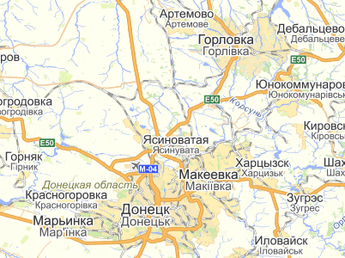
В 20 км на північ від Донецька знаходиться місто Ясинувата, серед семи шкіл міста ця – найкраща,
бо Я в ній народився!!!

Slide 3

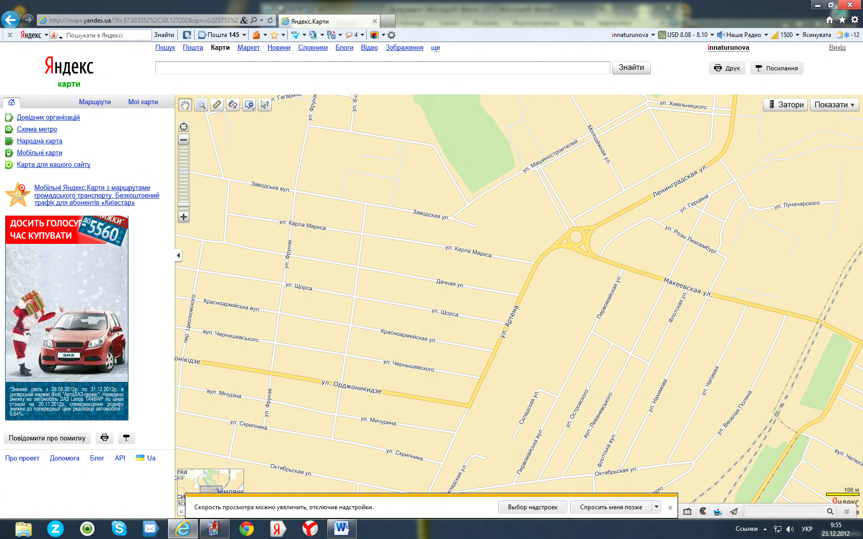
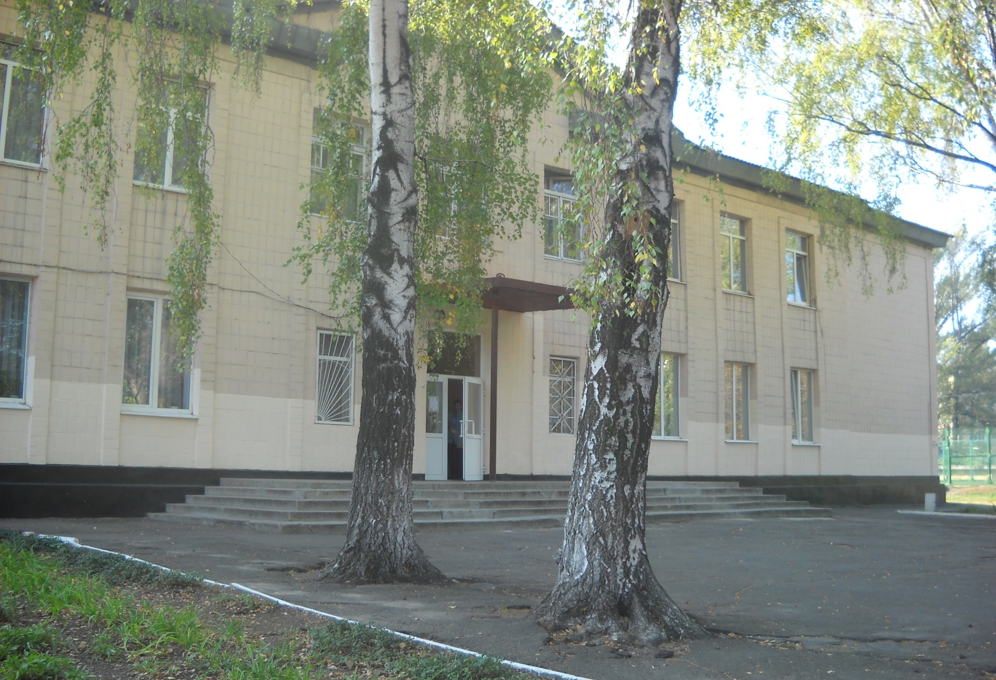
87600,обл. Донецька, вул. Машинобудівників, буд. 32
Перед Вами мікрорайон школи №7

Slide 4
Чим цікава школа?
Розповідаю…
Школа з 2009 року є регіональним експериментальним навчальним
закладом в рамках державної соціальної програми «Школа майбутнього»
Навчальний заклад створює інноваційне освітнє середовище
«Школа життєвого успіху»
Досягнення навчального закладу:
Школа – єдиний навчальний заклад І-ІІ ступенів у Донецькій області, що увійшов до реалізації
Державної цільової соціальної програми «Школа майбутнього»;
Диплом Міжнародної виставки «Інноватика в освіті України»;
Гранти Донецької облдержадміністрації:
· «Сьогоднізі спортом– завтра з майбутнім» (створення шкільного бадмінтонного майданчика),
· «Кабінет-музей патріотичного виховання»,
· «Школа– територія сприяння здоров’ю” (капітальний ремонт шкільної спортивної зали);
Грант Корпусу Миру на реалізацію проекту «Всі люди рівні» (шкільний ресурсний центр);
Обласна виставка “Інноваційний пошук шкіл Донеччини”;
Сертифікат «100% ІКТ»;
Учасники обласних та Всеукраїнських проектів:
· Обласна мережа “Шкіл сприяння здоров’ю”,
· Національний проект “Відкритий світ”,
· Державна цільова програма “Школи-новатори”.

Slide 5

Однак буде краще, коли ви на власні очі побачите матеріали навчального закладу, що представлені на експозиціях віртуальної виставки-презентації
«Сучасні заклади освіти – 2013»
Школа представила віртуальну екскурсію
«Школа майбутнього – шлях до інновацій»
У шкільній фотогалереї ви можете познайомитися з буднями учнів
та педагогів навчального закладу
Зала презентацій візуалізує для Вас досвід інновацій ЗОШ №7
у освітньому та виховному аспектах шкільного життя та проведе вас тихими коридорами школи
А у шкільному бестселері « Найкраще від педагогів школи» Ви прочитаєте статті вчителів школи.
За чотири роки їх уже налічується понад 25. Це роботи, які надруковані у відомих педагогічних виданнях або затверджені методичною радою школи та міського методичного кабінету м. Ясинуватої для реалізації освітніх інновацій

Slide 6
Не пояснив головного.
Чому це школа успіху?
Зачекайте !!!
Бо кредо вчителів школи «Дитина
повинна бути успішною в шкільному
повсякденні. Кожна дитина протягом навчання
в школі №7 повинна досягти певного успіху та
проявити себе як розумник, лідер, артист чи
співак…»
Бо педагоги навчального закладу вже сьогодні намагаються прищепити навички ХХІ століття учням школи і впевнені, що саме її випускники створять ще краще майбутнє для України…
Чому школа майбутнього?
Чому саме ця школа повинна Вас зацікавити?

Slide 7


Slide 8
А ось і докази:
Інноваційні процеси в навчальному закладі….
2009 рік
- першими у Донецькій області здійснено 100% корпоративне навчання педагогів;
розроблено концептуальні документи «Школи майбутнього - школи життєвого успіху»;
2010 рік
організованороботу школи у режимі повного дня ;
- впроваджено педагогічний супровід учнів у класах повного дня;
розроблено індивідуальний режим навчально-виховного процесу школи (внесено зміни до Уставу навчального закладу щодо тривалості уроку та проведення додаткових занять з учнями);
2011 рік
– впроваджено індивідуальні освітні маршрути для учнів з різними освітніми потребами;
2012 рік
- реалізовано проект “Школа сприяння здоров'ю”;
- впроваджуються інноваційні педагогічні технологій та комп'ютерна підтримка
навчально-виховного процесу;
- створено умови для надання додаткових освітніх послуг.

Slide 9
Перспективи на майбутнє «Школи життєвого успіху»
◻ Охоплення класами повного дня 100% учнів школи
◻ Розширення системи додаткових освітніх послуг: впровадження
курсів мистецького напрямку, риторики, логіки тощо
◻ Створення єдиної шкільної інформаційної системи
◻ Реалізація проекту “Один учень—один комп’ютер”
◻ 100% охоплення навчального закладу системою WI-FI
◻ Створення кабінетів-творчих лабораторій (з мультимедійними
комплексами для роботи з використання інноваційних освітніх технологій )
◻ Реалізація проектів ”Шкільне ТВ “ та “Шкільний радіовузол”……………

Slide 10
Школа №7 відкрита до співпраці з усіма!
Це моя перша екскурсія!!!
Сподіваюся, що Вам було цікаво.
Пишіть нам !
Дзвоніть !
Заходьте !

Slide 11
Ясинуватська загальноосвітня школа І-ІІ ступенів №7
Ясинуватської міської ради Донецької області
Регіональний експериментальний майданчик державної цільової соціальної програми
«Школа майбутнього»
86000, Донецька область, місто Ясинувата, вул. Машинобудівників, буд.32
(062-36) 2-15-89

Slide 12
